Slide 1

俵山版温泉地再生グランドデザイン
癒しと健康を提供する
株式会社 ＳＤ－ＷＯＲＬＤ
代表取締役 藤 永 義 彦

Slide 2
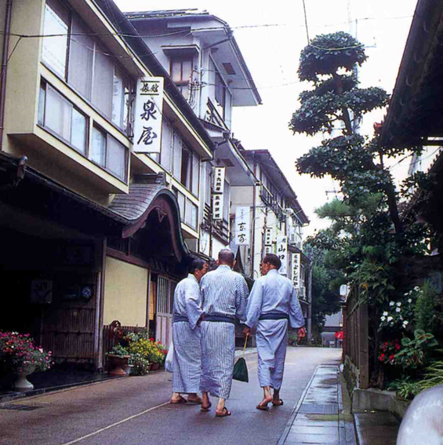

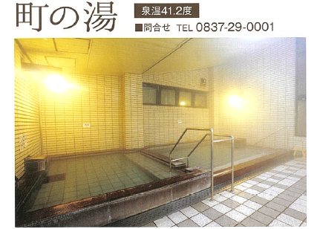
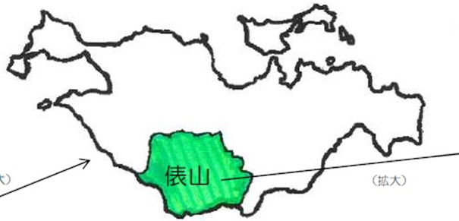
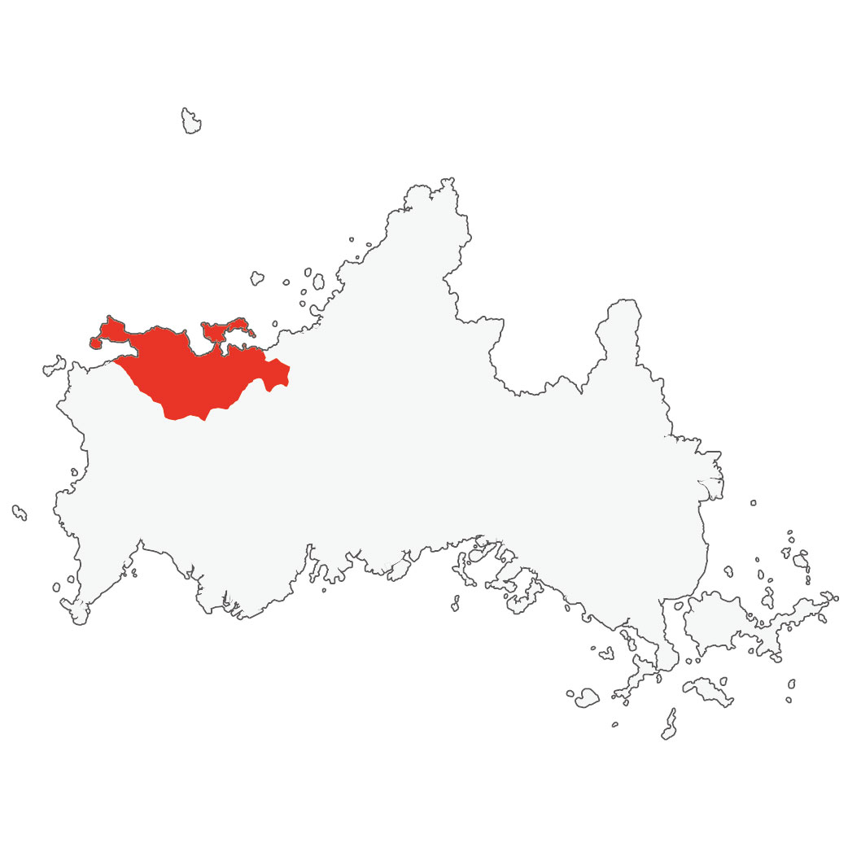
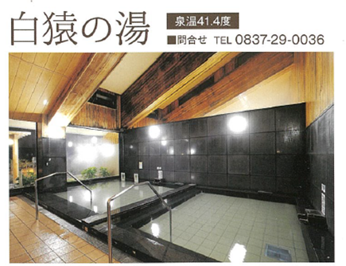
俵山温泉
萩市
長門市
下関市
美祢市
島根県
外湯文化
広島県
・16軒の宿には風呂がない。
・お客さんは2か所の公衆浴場へ
・加温も加水もしない源泉かけ流し
山口県
国民保養温泉地（環境省指定）
日本の名湯100選（健康と温泉F選定）
福岡県

Slide 3
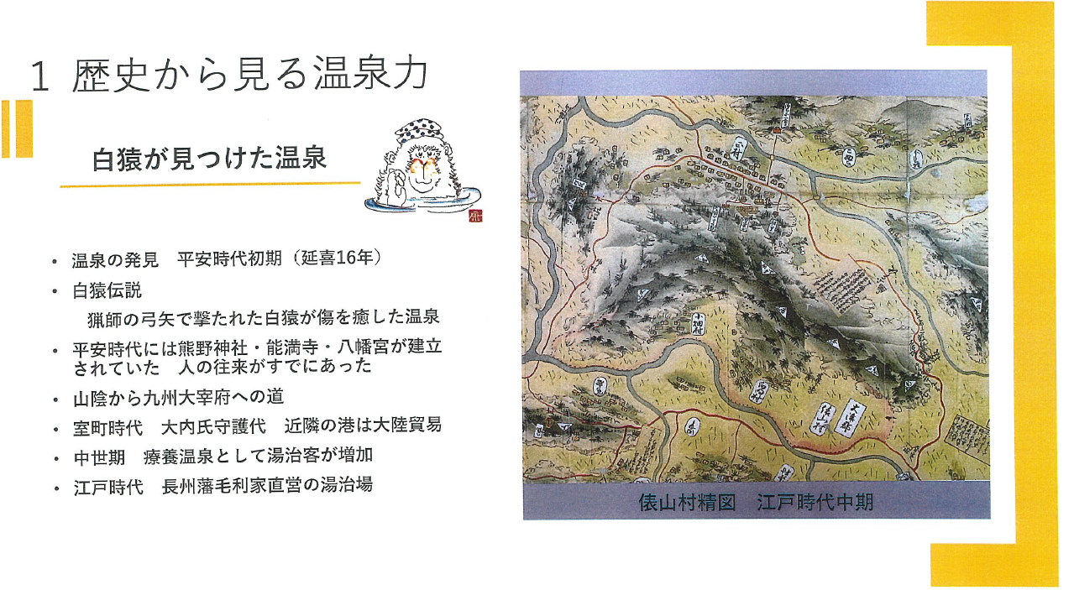
俵山温泉の歴史
延喜16年（916年）

Slide 4
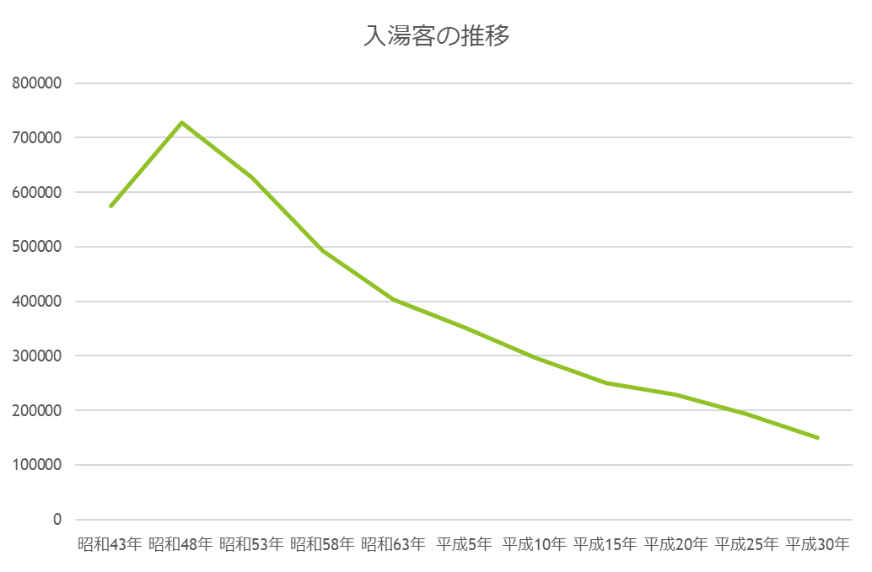
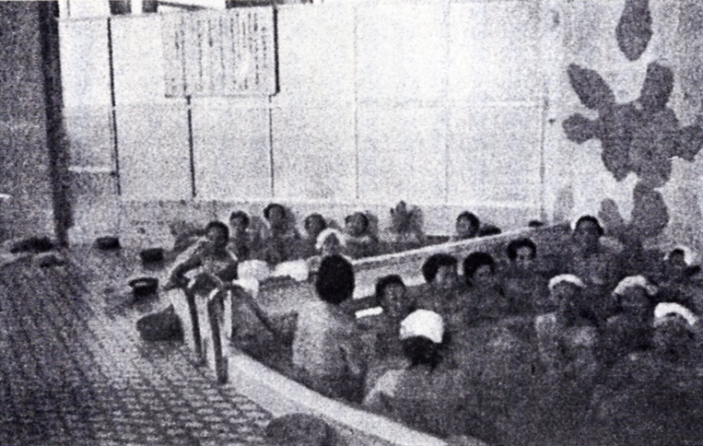
俵山温泉入湯客の推移と課題
高齢化と旅館運営における負のスパイラル
高齢化
空き家・空き旅館の増加
観光客・入湯客の減少
温泉街全体の魅力減退
旅館の
事業承継
経営旅館数
1975年 43軒
2023年 16軒
悪循環
入湯客数
1973年 728,011人2023年 113,024人
俵山温泉が抱える4つの問題点
・空き旅館や空き店舗の増加とその有効活用。
・高齢化に伴う旅館の廃業、困難な事業承継。
・経営悪化に伴う温泉施設の有効活用。
・公共的施設の老朽化（トイレ、道路、橋梁、河川）。
アルベルゴ・ディフーゾ（分散型ホテル）

Slide 5
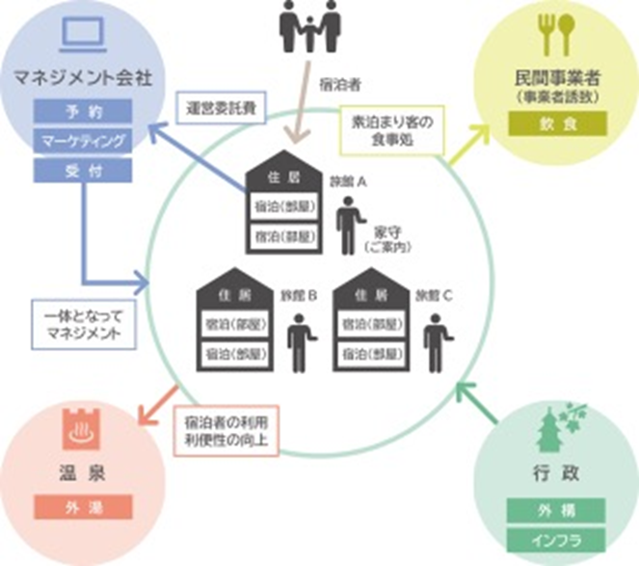
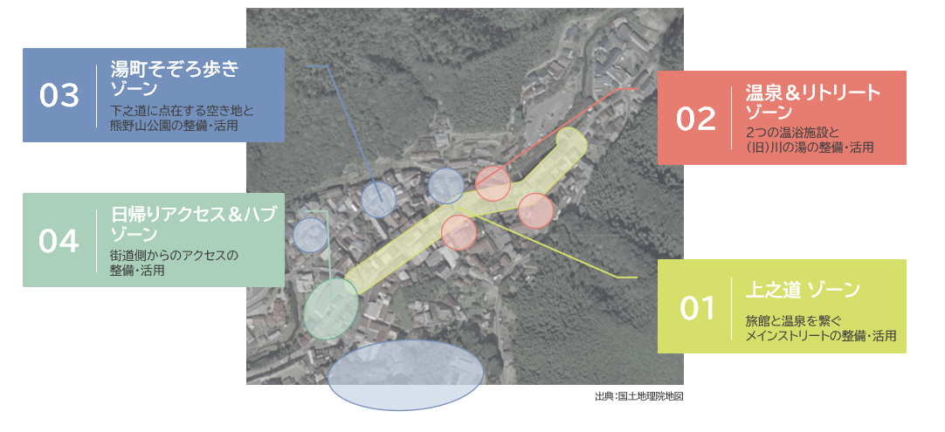
「俵山温泉街活性化ビジョン」
〇温泉街全体をひとつの旅館として、中心的
事業者（民間）が一体的な運営
〇これまでの旅館経営を行いながら、稼働して
いない空き部屋を有効活用
〇住居と兼ねている場合であっても家守として
対応
〇温泉街の景観を維持し、温泉街全体のエリ
ア価値を高める
温泉地としての魅力を高め、人の流れを生み出すためのゾーニング計画

Slide 6
目指すべき方向性
古来の文化を守りながら、新・湯治の解釈を踏まえ、外との繋がりを生み出していく。
「地域の絆で支える、現代の湯治場」
まちづくりの軸線
地域に移住した若い力によって、「湯治場」に新たな魅力が生まれはじめている。
共感・解放型
コミュニティ
俵山温泉の
目指すべき姿
現在のベクトル
湯治場の軸線
湯治の歴史的解釈
（持病・疾病の治癒）
湯治の現代的解釈
（Ｗｅｌｌ－Ｂｅｉｎｇ）
俵山温泉の
現在地
優れた泉質により「療養泉」としての不動の地位を有す。歴史的な価値を宿す「湯治場」の風情は現代人の“こころのふるさと”
現代人の持病ともいえる慢性的ストレスの解消やリラックス効果、活力チャージする。
「心とからだに効く湯治場」
閉鎖・排他型
コミュニティ

Slide 7


・当面 外科的措置を施し、温泉地としての基礎体力を取り戻す
湯治場は観光地ではない
人が多く来れば良いとは違う
湯治場としての矜持は忘れない
温泉地としての誇り・文化を通じて個性的な温泉地をめざす
テーマは「癒しと健康」
（目指すは健康のテーマパーク）
医療との連携
コロナにより、免疫力・養生の重要性が再認識
湯治から新湯治（TOJI）へ（ポストウェルネス）
スポーツ選手のリハビリや芸術家などの長期滞在
温泉利用型健康増進施設の認定も視野

Slide 8
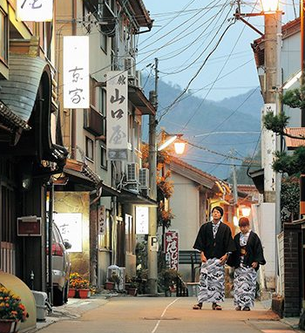
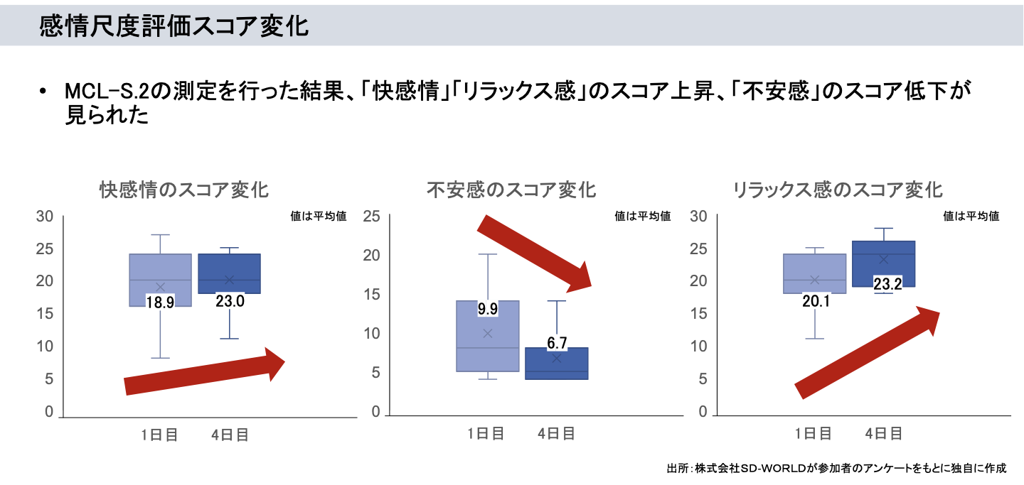
新・湯治の効果に関する協同モデル調査（令和４年度調査結果）
（「俵山湯治ビレッジ」の研究・開発）
調査の目的・概要
山口県を代表する温泉地である俵山温泉は、1100年前に発見されて以来、リウマチや神経痛への効用から九州四国より多くの来訪者が訪れる療養を目的とした湯治場である。本調査では環境省が提唱する「新・湯治」の様式にて滞在すること見られるリラックス効果、及び 健康増進の効果に着目し、新・湯治プログラム前後における唾液中コルチゾール濃度と感情尺度の変化、及び血圧や脈拍、血中酸素濃度の指標の変化について調査を行った。
調査の基本情報
調査結果のポイント
調査実施主体 | 株式会社ＳＤ‐ＷＯＲＬＤ
調査温泉地 | 俵山温泉（山口県長門市）
調査テーマ | 「俵山湯治ビレッジ」の研究・開発
連携専門機関 | NPO法人健康と温泉フォーラム 日本温泉気候物理医学会 専門医
調査時期 | 令和4年9月～令和5年2月
調査協力者 | 15名 （女性11名/男性4名/その他0名, 平均61.7, ±41歳）
コルチゾールは、交換神経優位の際に分泌される副腎皮質ホルモンで、プログラム前よりプログラム後の方がコルチゾールのわずかな上昇が見られた。
一方、感情尺度評価スコアにおいては、「快感情」「リラックス感」は上昇し、「不安感」は減少した。
血圧とストレスレベルは下降し、脈拍と血中酸素濃度は上昇した。
考 察
感情尺度による調査は大幅な改善によって、新・湯治プログラムの効果が一定程度証明された。これらは、温泉の温浴効果に加え、文化や季節を感じるプログラムの効果であると考えられる。

